Slide 1
JaCarta FlashDiode
Средство однонаправленной
передачи информации

Slide 2
Постановка задачи

Slide 3
Сценарии. Когда необходимо?
Обновление антивирусных баз на СВТ в Закрытом контуре (АС)
Подготовка и перенос шаблона документа для использования в АС (более 90% открытая информация)
Передача сведений в "чужую" АС
И т.д.

Slide 4
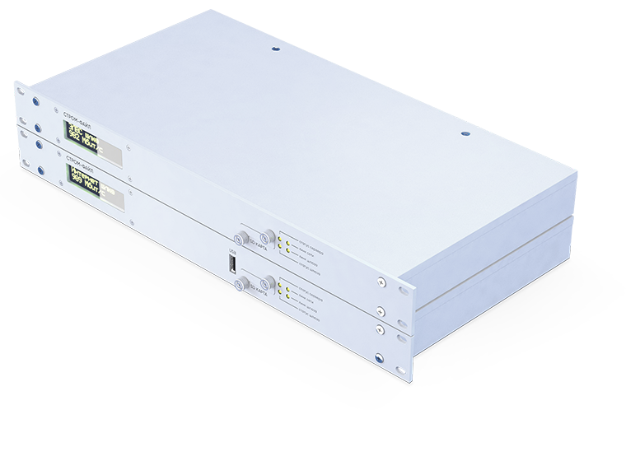
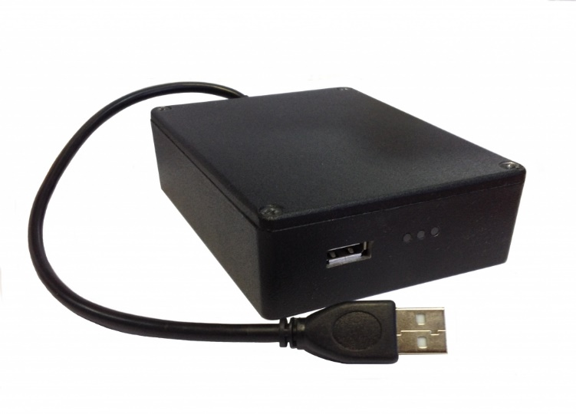
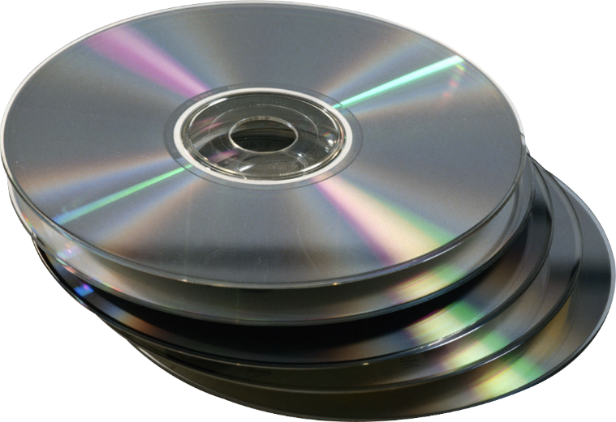
Текущие подходы
Однонаправленные шлюзы
CD/DVD-R
Минусы
Внесение изменений в АС -> переаттестация АС
Дорогостоящее оборудование
Использование одновременно только одного канала передачи данных
Возможно чтение и запись на USB-носители информации из неконтролируемой зоны
Минусы
Отсутствие гарантии (сертификата) однократной записи.
После использования требуется гарантированное уничтожение по процедуре согласно Инструкции 3-1 (следствие пункта выше).
Своевременная закупка, учёт материальных ценностей.
Наличие оптического привода
Notes:
ОШ. Минусы:
Необходимость пломбирования или фиксирования неотделимости от СВТ, так как защиты от отключения от СВТ не предусмотрено;
Блокировка неиспользованных портов на СВТ;
Обеспечение однонаправленности передачи данных гарантируется только для USB носителей, подключенных к изделию;

Slide 5
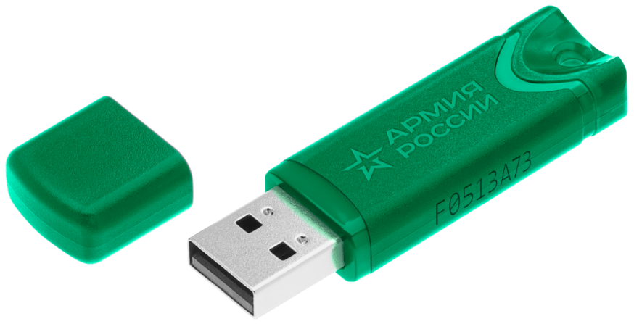
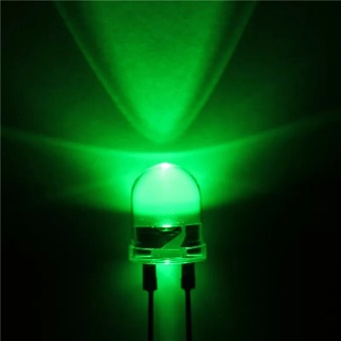
JaCarta FlashDiode
Что это?
Специализированное USB-устройство, являющееся флеш-накопителем, предназначенным для переноса информации из Открытого контура в Закрытый без возможности записи информации на флеш-накопитель в Закрытом контуре
Единственный доступный флеш-диск, автоматически монтирующийся в режиме "Только чтение" при подключении устройства к USB-порту СВТ
Установка каких-либо драйверов или другого ПО для чтения записанных на этот диск данных не требуется. При этом запись данных невозможна
Индикатор устройства в режиме "Только чтение" будет светиться зелёным цветом (безопасно – запись информации на флеш-накопитель запрещена)

Slide 6
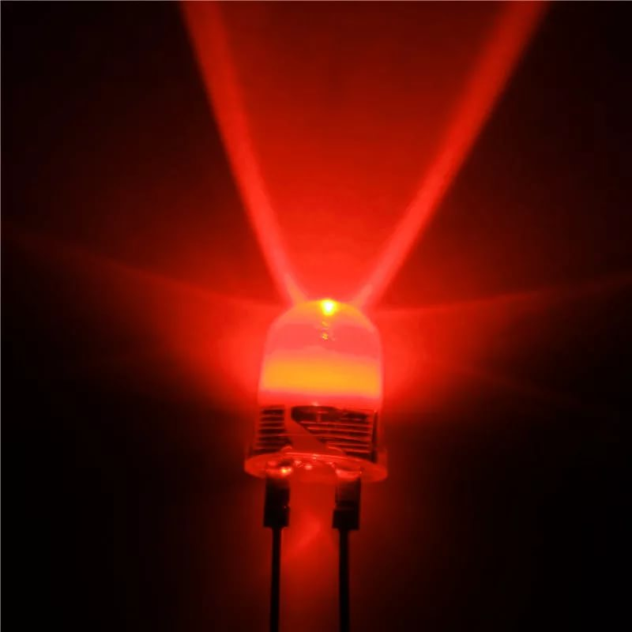
JaCarta FlashDiode
Запись данных
Возможна только в Открытом контуре на авторизованном рабочем месте (Регистрация СВТ)
Возможна только для авторизованного пользователя
Для переключения флеш-накопителя в режим "чтение-запись" необходимо ввести правильный пароль пользователя на запись в специальном ПО
При переключении флеш-накопителя в режим "чтения-записи" световой индикатор светится красным цветом (небезопасный режим – включена возможность записи информации на съёмный диск)
Таким образом
Реализуется возможность работы с FlashDiode как с обычным служебным доверенным флеш-накопителем в Открытом контуре и однонаправленного переноса информации в Закрытый контур

Slide 7
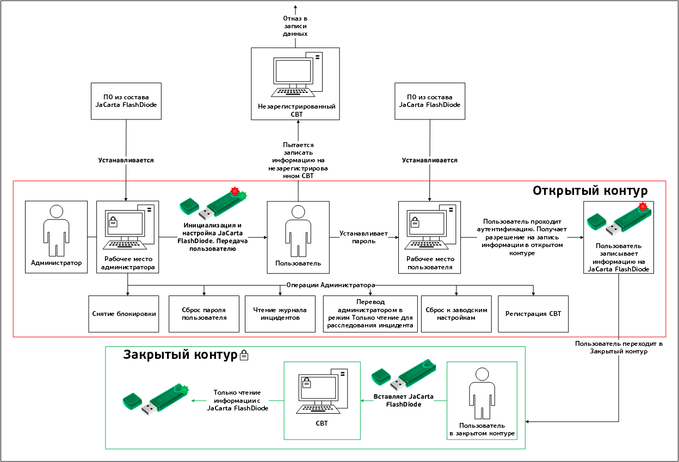
Сценарий использования JaCarta FlashDiode
Notes:
ТПИН, инициализация устройства, Настройка ЛСВТ,
Передача устройства пользователю.

Slide 8
Преимущества решения
Не требует дополнительного оборудования в защищённой АС
Не требует внесения изменений в защищённую АС - > переаттестации АС
Не требует специального обучения: простое и типизированное решение
Подключение накопителя осуществляется через USB-разъём (2.0). Возможна эксплуатация с USB 3.Х и устаревшим USB 1.Х
USB-накопитель имеет световую индикацию, отображающую его режим работы и состояние
Нет необходимости в оптическом приводе
Уникальный серийный номер на корпусе устройства
Возможности крепления к корпусу дополнительных идентификационных брелоков (ФИО пользователя), предусмотрено сквозное отверстие

Slide 9
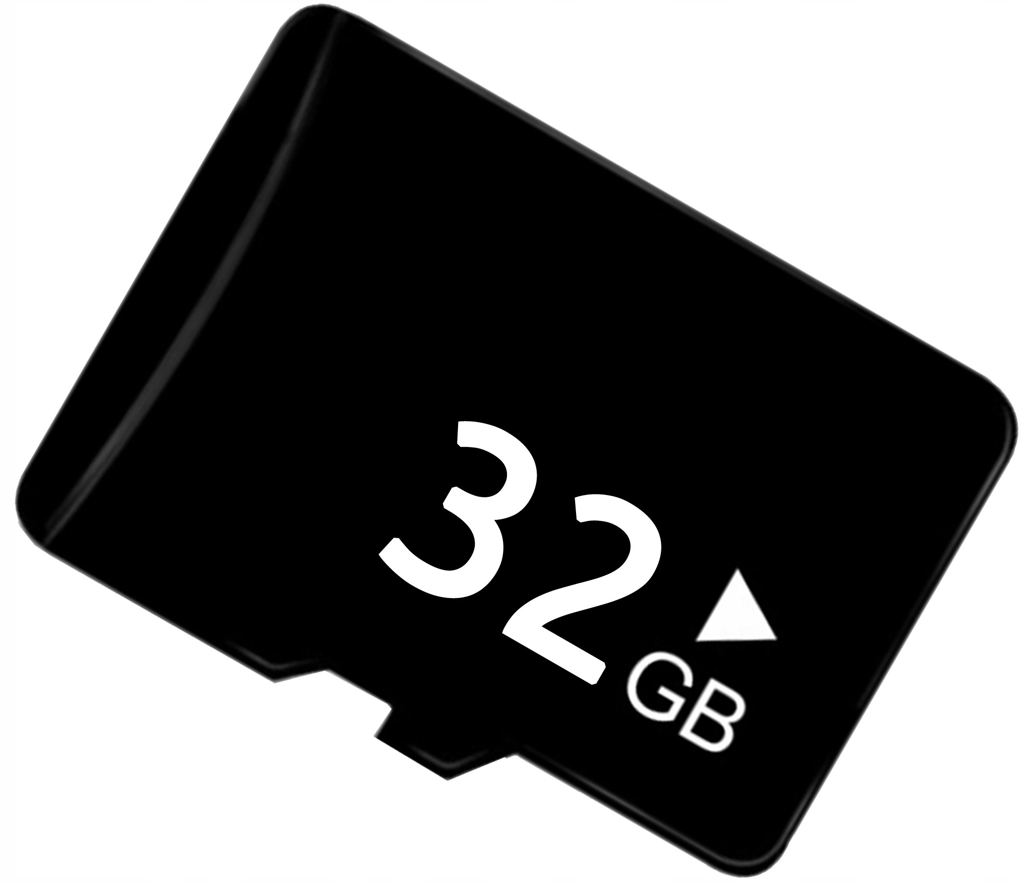
ТТХ
Аппаратная реализация режимов работы "Только чтение" и "Чтение/Запись" с использованием двух независимых контуров
Схемотехническое решение не позволяет выключить однажды включенный режим записи. Благодаря этому, красный светодиод продолжает гореть и индицировать "небезопасный" режим работы
Flash-память MicroSD (российского производства)
Базовый размер: 16 ГБ
Опция: 32 ГБ
Функционирование на операционных системах семейства
Windows
Linux
Notes:
и микроконтроллер не может обмануть пользователя, изредка включая и выключая режим записи
функционирование на операционных системах семейства Windows 7 SP1, 8.1, 10, Astra Linux 1.5, 1.6;

Slide 10
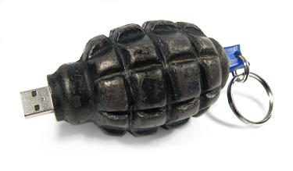
Безопасность = Экспертиза + Доверие
Экспертиза (НИР)
Исследование и разработка требований по защите информации от НСД, предъявляемых к USB-накопителям. Подготовлены:
Проект Требований, в том числе к новому классу устройств (однонаправленные USB-накопители)
Рекомендации по выполнению Требований
Методические рекомендации по проведению сертификационных испытаний
Доверие
Проектирование (Secure By Design) и разработка JaCarta FlashDiode с учётом результатов НИР

Slide 11
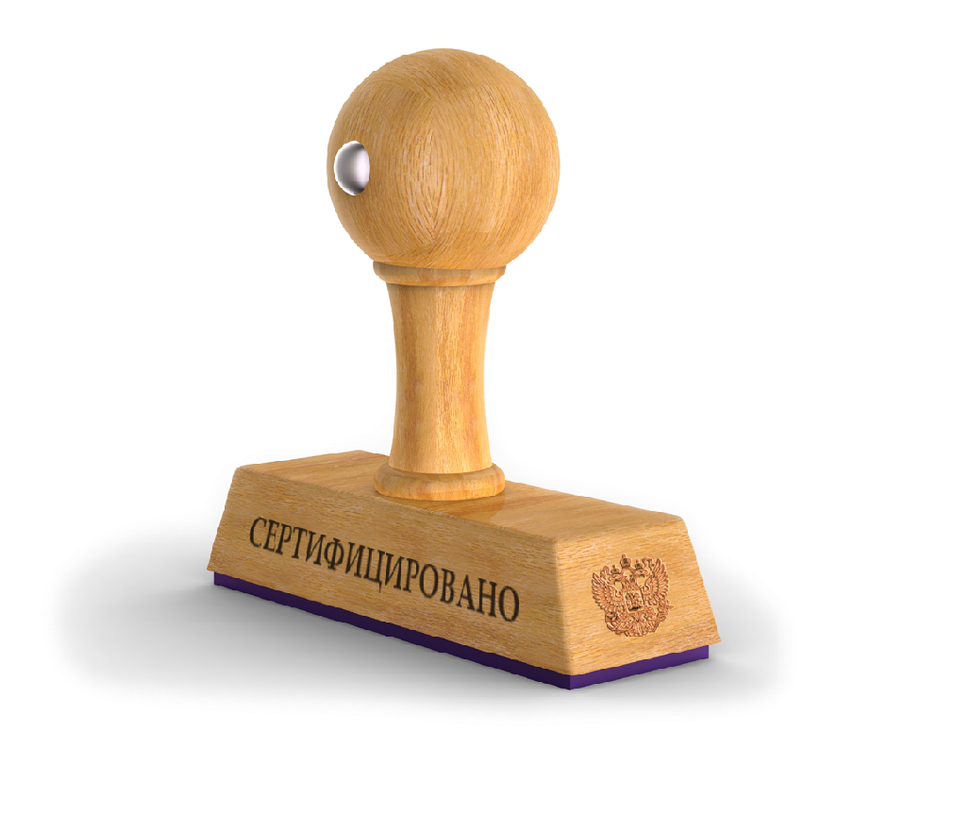
Сертификация и безопасность
JaCarta FlashDiode сертифицируется в Минобороны России на соответствие требованиям ТУ и 2 уровня контроля
Решение предназначено для интенсивного ежедневного использования и сможет использоваться:
в АС, обрабатывающих сведения, составляющие государственную тайну, с грифом секретности - "совершенно секретно"

Slide 12
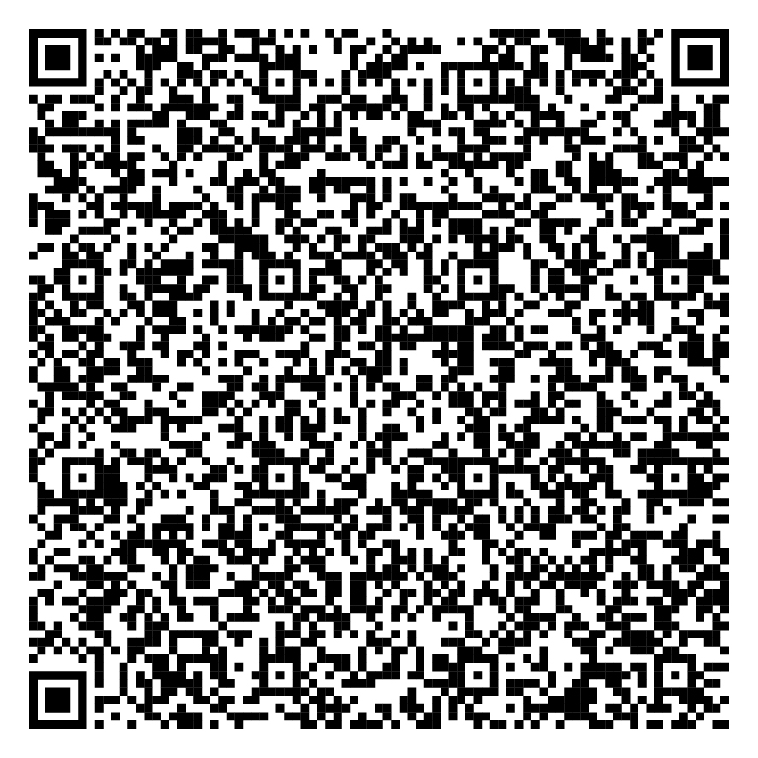
v.baburin@Aladdin-rd.ru +7(495)223-00-01

Slide 13
Будь собой в электронном мире!
Данный документ, включая подбор и расположение иллюстраций и материалов в нём, является объектом авторских прав и охраняется в соответствии с законодательством Российской Федерации. Обладателем исключительных авторских и имущественных прав является АО "Аладдин Р.Д.". Использование этих материалов любым способом без письменного разрешения правообладателя запрещено и может повлечь ответственность, предусмотренную законодательством РФ.
Информация, приведённая в данном документе, предназначена исключительно для ознакомления и не является исчерпывающей. Состав продуктов, компонент, их функции, характеристики, версии, доступность и пр. могут быть изменены компанией "Аладдин Р.Д." без предварительного уведомления. Все указанные данные о характеристиках продуктов основаны на международных или российских стандартах и результатах тестирования, полученных в независимых тестовых или сертификационных лабораториях, либо на принятых в компании методиках. В данном документе компания "Аладдин Р.Д." не предоставляет никаких ни явных, ни подразумеваемых гарантий.
Владельцем товарных знаков Аладдин, Aladdin, JaCarta, логотипов, слогана "Будь собой в электронном мире!" и правообладателем исключительных прав на их дизайн и использование, патентов на соответствующие продукты является АО "Аладдин Р.Д.".
Владельцем товарных знаков Apple, iPad, iPhone, macOS, OS Х является корпорация Apple Inc. Владельцем товарного знака IOS является компания Cisco (Cisco Systems, Inc). Владельцем товарного знака Windows Vista и др. — корпорация Microsoft (Microsoft Corporation). Названия прочих технологий, продуктов, компаний, упоминающихся в данном документе, могут являться товарными знаками своих законных владельцев.
Сведения, приведённые в данном документе, актуальны на дату его публикации.
При перепечатке и использовании данных материалов либо любой их части ссылки на АО "Аладдин Р.Д." обязательны.
© 1995-2021, АО "Аладдин Р.Д.". Все права защищены.
Лицензии ФСТЭК России № 0037 и № 0054 от 18.02.03, № 3442 от 10.11.17
Лицензии ФСБ России № 12632 Н от 20.12.12, № 30419 от 16.08.17
Лицензия Министерства обороны РФ № 1823 от 26.08.169
Система менеджмента качества компании соответствует требованиям стандарта ГОСТ Р ИСО 9001-2015 (ISO 9001:2015)
Сертификат соответствия - № РОСС RU.ФК14.К00011 от 20.07.18
Система менеджмента качества компании сертифицирована в cистеме добровольной сертификации "Военный Регистр" (РОСС RU.И1975.04ГШ02) и соответствует требованиям стандарта ГОСТ РВ 0015-002-2012
Сертификат соответствия - № ВР 21.1.13537-2019 от 25.04.19
Приведённая информация актуальна по состоянию на сентябрь 2021 г.

